Slide 1
ERASMUS + Zasady wymiany na W4 (Rekrutacja 2018/19)
Dariusz CABAN

Slide 2
Etapy
Kwalifikacje wydziałowe
Przygotowanie programu studiów
Wyjazd
Uznanie dorobku po powrocie

Slide 3
Kalendarz rekrutacji
Zebranie rozpoczynające rekrutację 22.02
Zakończenie naboru 08.03
Skierowanie na egzamin językowy 09.03
Egzaminy językowe 17.03
Ostateczne wersje wniosków 21.03
Ogłoszenie listy zakwalifikowanych 23.03
Zebranie uczelniane dot. przygotowania dokumentów 29.03
Złożenie dokumentów w DWM do 27.04
semestr letni do 18.05

Slide 4
Kwalifikacje
Lista kandydatów
Złożenie wniosku do pok. 108 C-5
Wzór wniosku na portalu WEKA
Lista osób skierowanych na egzamin językowy
Tworzona na podstawie wniosków
Przygotowanie list osób zakwalifikowanych na wyjazd
Kryteria
Średnia z 3 ostatnich semestrów (próg ~3,7) x 2
Ocena z języka x 1
Przygotowanie do wyjazdu + 3
Listy tworzone na konkretne uczelnie
Lista uczelni partnerskich na stronie DWM
Nie można wyjechać w semestrze 7/I stopnia i 1/II stopnia

Slide 5
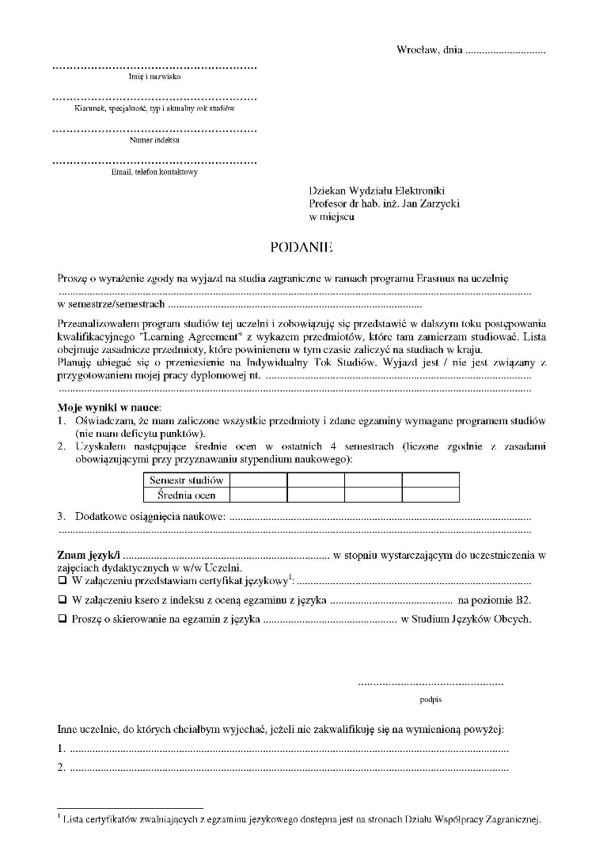
Wniosek wyjazdowy

Slide 6
Przygotowanie programu studiów
Indywidualny tok studiów (indywidualny program studiowania)
Musi uwzględniać program studiów PWR
Musi uwzględniać ofertę uczelni partnerskiej
Musi spełniać kryteria formalne (ECTS)
Musi spełniać kryteria merytoryczne (efekty kierunkowe)
Zatwierdzenie IPS
Opiekun IPS
Opiekun specjalności
Prodziekan
Learning Agreement i Application
Zgoda Dziekana na wyjazd
Po zaliczeniu semestru poprzedzającego wyjazd

Slide 7
Wyjazd
Potwierdzenie z uczelni partnerskiej o przyjęciu
Zgoda Dziekana na wyjazd
Zapisy w Edukacja CL
Wyłącznie na przedmioty realizowane w PWR
Zmiany Learning Agreement
Wymagają zmian ITS
Zmiany LA wymagają zgody Koordynatora PWR i uczelni partnerskiej
Ostateczne zmiany ITS można dokonać po powrocie
Przedmioty niezaliczone w uczelni partnerskiej

Slide 8
Uznanie dorobku po powrocie
Wniosek o przepisanie ocen
Na podstawie Transcript of Records
Zgodność z ITS
Przeliczanie ocen
Dalszy program studiowania
Wszystkie przedmioty do zaliczenia w PWR po powrocie z wymiany

